Slide 1
03 자료형

Slide 2
실습하기_1

Slide 3
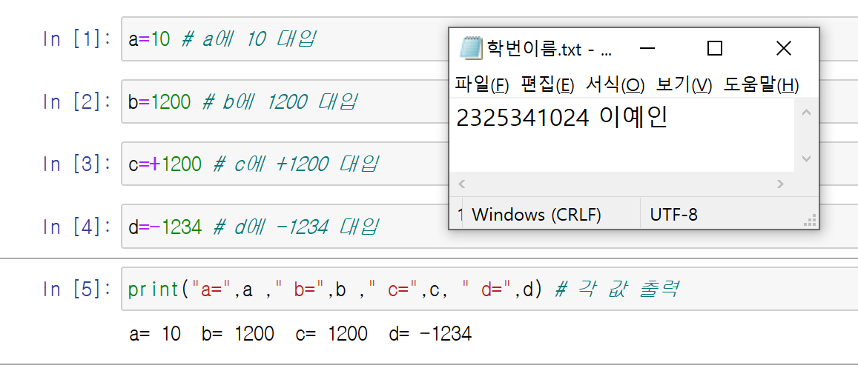
1) 수치형 - 정수형
정수형: 일반적 수치를 나타내는 값을 저장하는 변수
변수는 + 기호를 생략할 수 있으며, 음수는 - 기호를 사용함
소수점이하의 값은 실수형에서

Slide 4
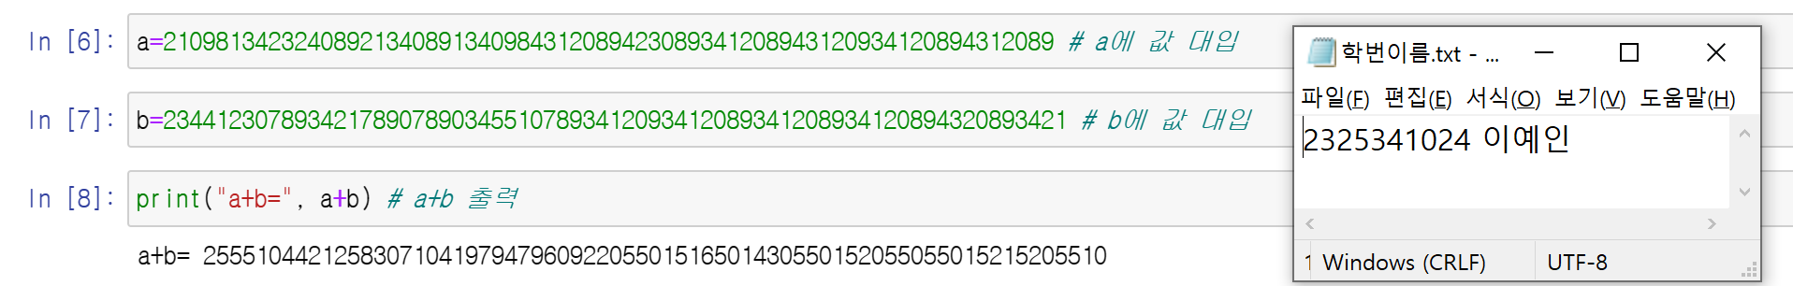
1) 수치형 - 정수형
=> Java, c와 같은 일반적인 프로그래밍언어에서는 기억용량의 크기(32bit, 64bit)에 따라 숫자의 넘침(Overflow)이라든지 유효숫자로의 표시로만 사용되나, 파이썬은 상당히 큰 숫자의 계산이 가능함

Slide 5
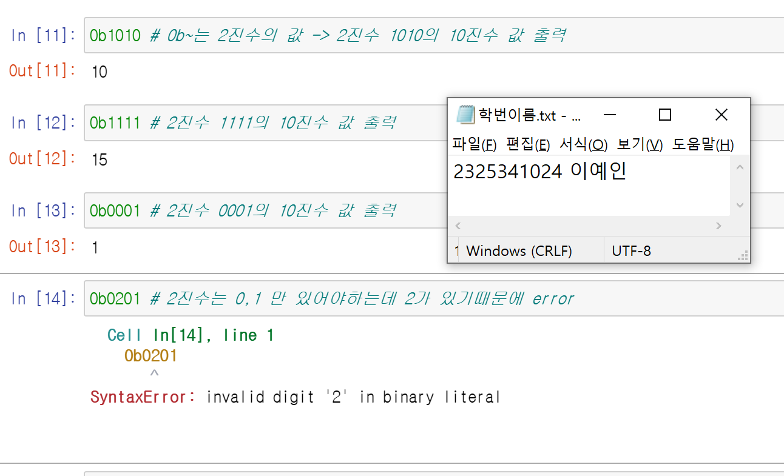
1) 수치형 - 정수형
=> 우리가 사용하는 숫자는 10진수임, 컴퓨터 연산에서 유용하게 활용하는 2진수와 16진수 표현이 가능함
=> 0b~ : 2진수

Slide 6
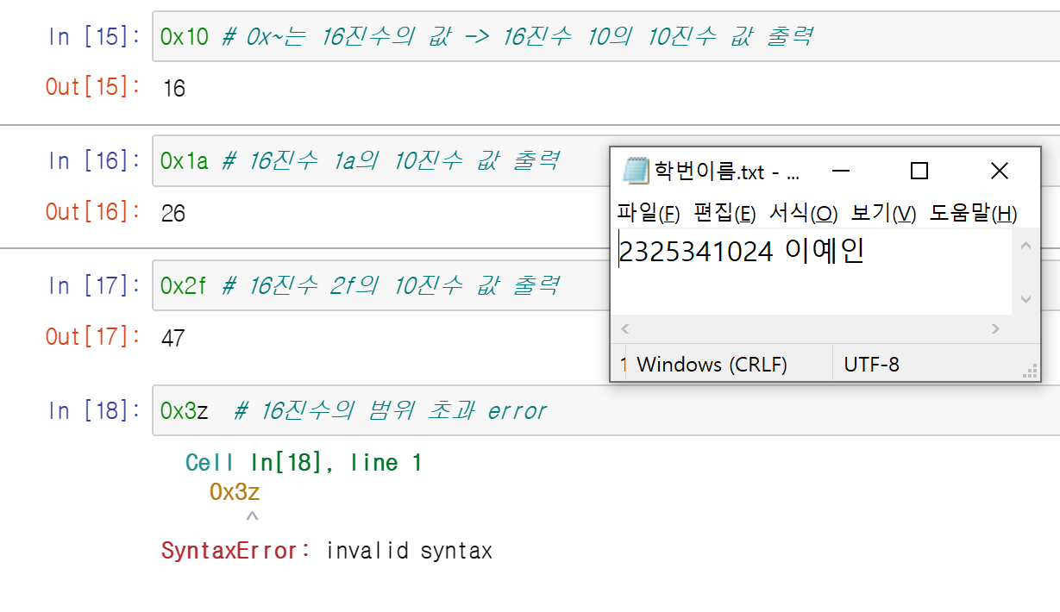
1) 수치형 - 정수형
=> 0x~ : 16진수
=> 16진법은 0, 1, …, 9, a, b, c, d, e, f를 사용 후 해당숫자가 넘어가면 자리수가 증가함 ex) 0, 1, 2, …, 9, a, b, c, d, e, f, 10, 11, 12, …, 19, 1a, 1b, 1c, 1d, 1e, 1f, 20, …

Slide 7
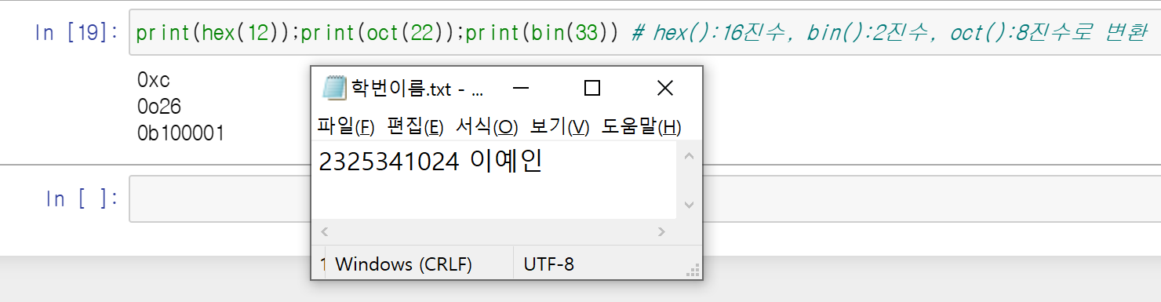
1) 수치형 - 정수형
hex() 16진수로 변환
oct() 8진수로 변환
bin() 2진수로 변환

Slide 8
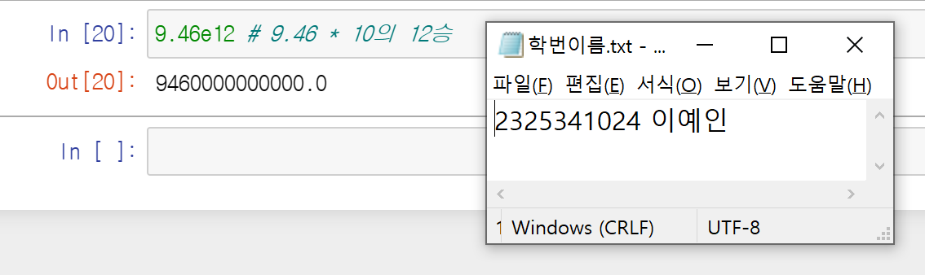
2) 수치형 – 실수형, 기타
- 실수형?
소수점 이하의 정밀한 값을 표현하기 위하여 사용하거나 정밀한 값을 저장하기 위하여 사용함
유효숫자 개념
- 1광년의 표현?
=> 9조 4600억km = 9460000000000km = 9.46 * 10 ^ 12 km (10의 12승) = 9.46e12

Slide 9
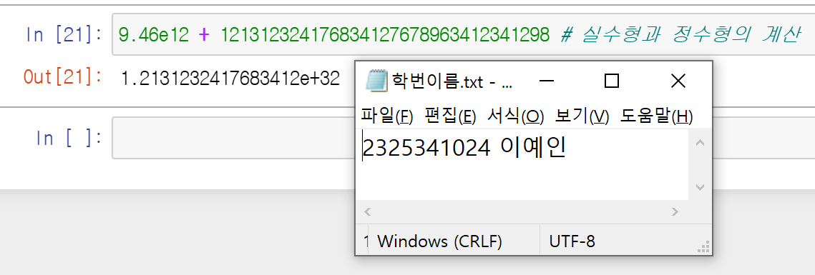
2) 수치형 – 실수형, 기타
=> 실수형과 정수형의 연산을 수행하면 유효숫자만큼만 표현되는데 주의해야 함

Slide 10
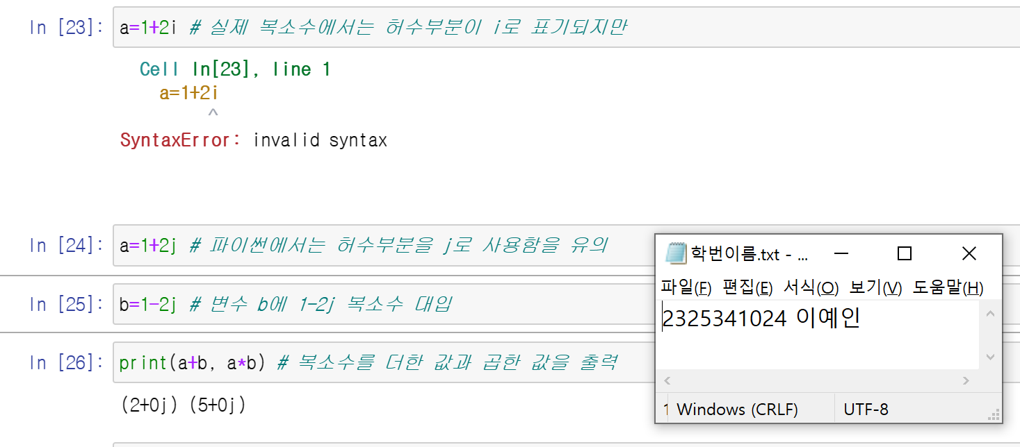
2) 수치형 – 실수형, 기타
허수? 제곱을 하였을 때 -1이 나오는 가상의 수
복소수? 실수부와 허수부로 표현하는 가상의 수
복소평면의 수학 학술적 연산 처리 등에 활용함
실제 복소수는 1+2i 와 같이 허수부분이 i로 표현하나 파이썬에서는 j를 사용하는 것에 유의해야 한다
복소수의 더하기, 빼기 (a+bi)+(c+di) = (a+c)+(b+d)I
복소수의 곱하기 (a+bi)(c+di) = ac+(ad)i+(bc)i+bd(i*i) = (ac-bd)+(ad+bc)i

Slide 11
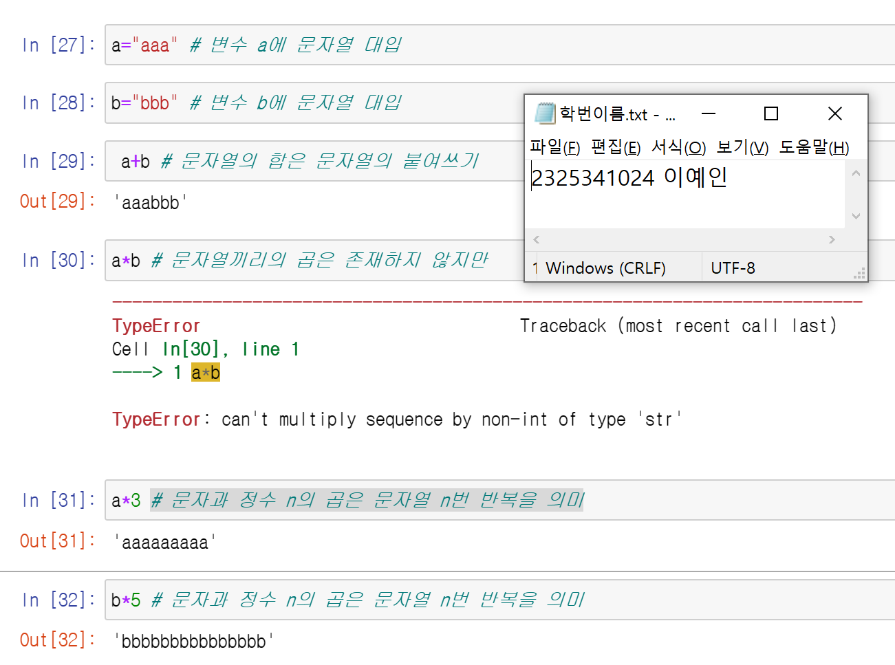
3) 문자형 – 문자형
문자열은 문자의 나열을 따옴표로 감싸 넣은 부분을 의미
문자형 저장은 따옴표(“”)로 감싼 문장이 저장됨
문자형 문자형의 덧셈(+)은 문장을 붙이는 것임
곱셈은 존재하지 않지만 다음 예제와 같은 반복은 존재함

Slide 12
실습하기_2

Slide 13
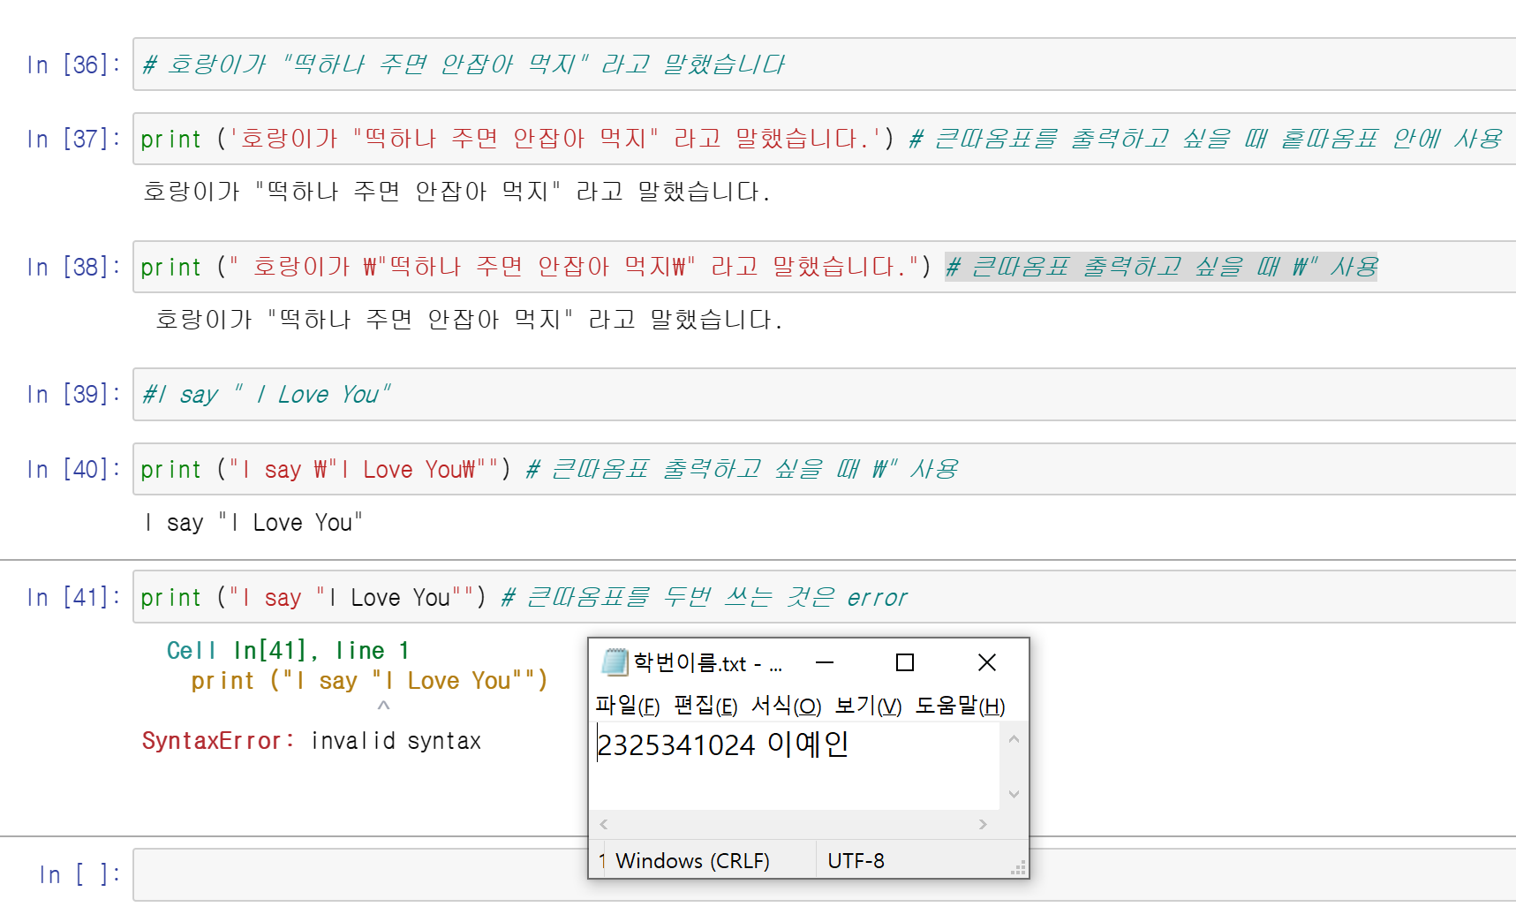
1) 문자형 – 확장문자, 긴문자
- 확장문자 ? 문자열에서 특별한 의미로 처리하여야 할 때 확장 문자열을 사용함
\n: 줄 바꿈
\t: 탭 처리
\”: 따옴표 처리
\‘: 홑따옴표 처리
\\: \ 처리(한글모드에서 \ 로 나오는 데 유의 할 것)

Slide 14
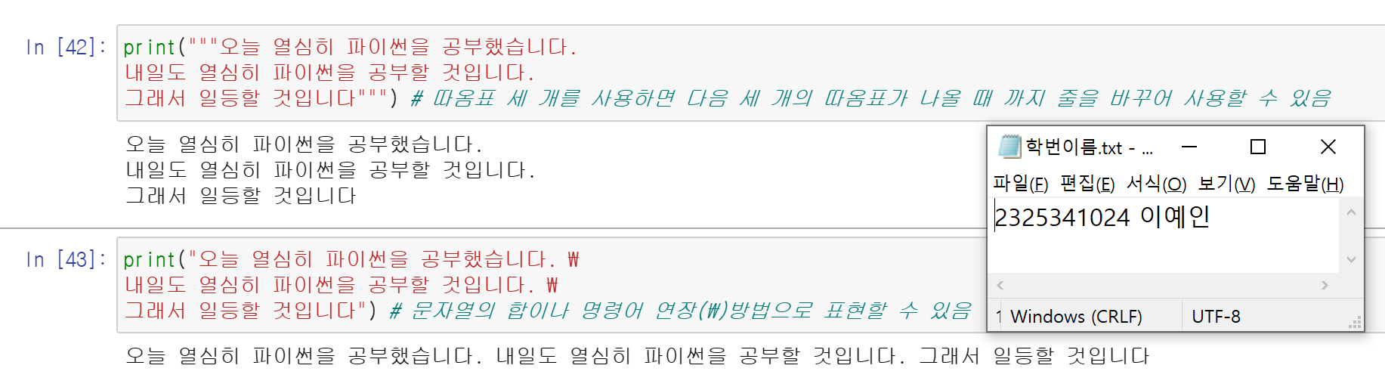
1) 문자형 – 확장문자, 긴문자
- 긴 문자열?
긴 문자열을 사용하기 위하여 따옴표를 세 개(“””)사용하면 다음 세 개의 따옴표가 나올 때 까지 줄을 바꾸어서 사용할 수 있음 -> 단 줄을 바꾼 것이 그대로 표현됨
문자열의 합이나 명령어 연장(\)방법으로도 표현할 수 있음
C, java에서는 허용되지 않음

Slide 15
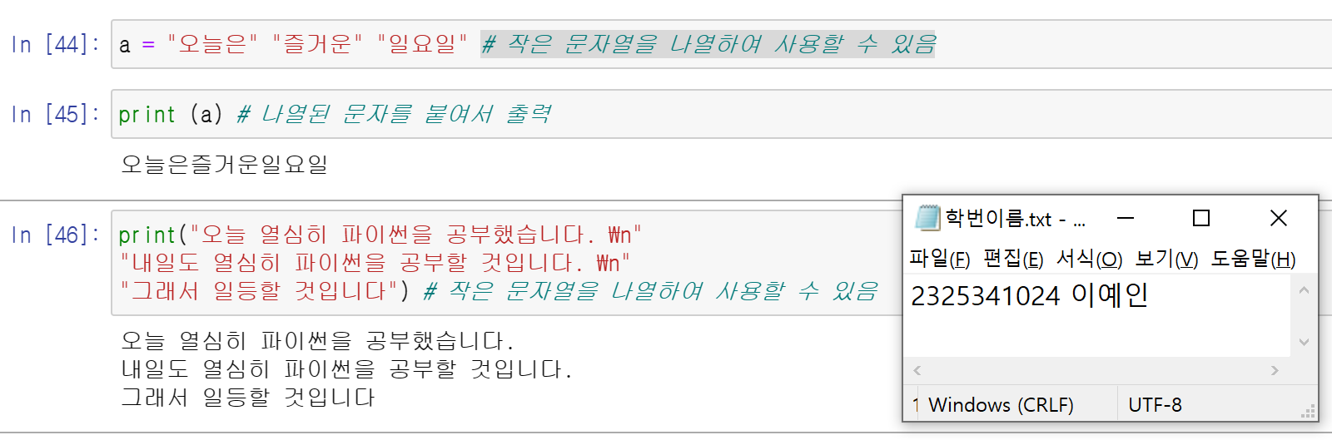
1) 문자형 – 확장문자, 긴문자
긴 문자열 작은 문자열을 나열하여 사용할 수 있음
C, java에서는 허용되지 않음

Slide 16
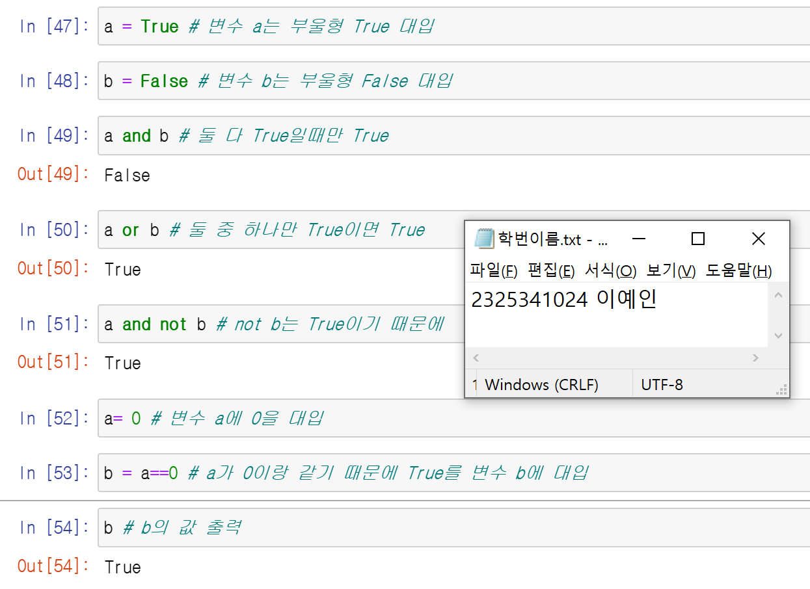
2) 기타형 – 부울형
- 부울형?
부울대수 (Boolean, 참 거짓의 논리연산) 연산을 위한 자료형으로 비교문의 기본
참 = True , 거짓 = False 로 표현(대 · 소문자 주의)

Slide 17
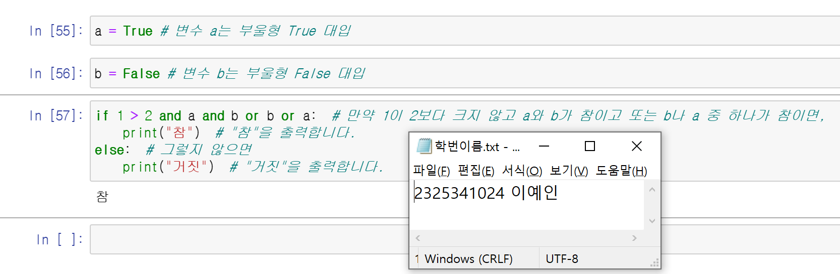
2) 기타형 – 부울형
위 코드는 1 > 2가 거짓이기 때문에 and 연산자의 오른쪽 조건인 a and b는 평가되지 않습니다.
따라서 or 연산자가 전체 조건식의 결과를 결정한다.
Or 연산자 왼쪽 조건인 b가 거짓이지만 a는 True이므로 전체 조건식은 참이 됩니다.
따라서 "참"이 출력됩니다.

Slide 18
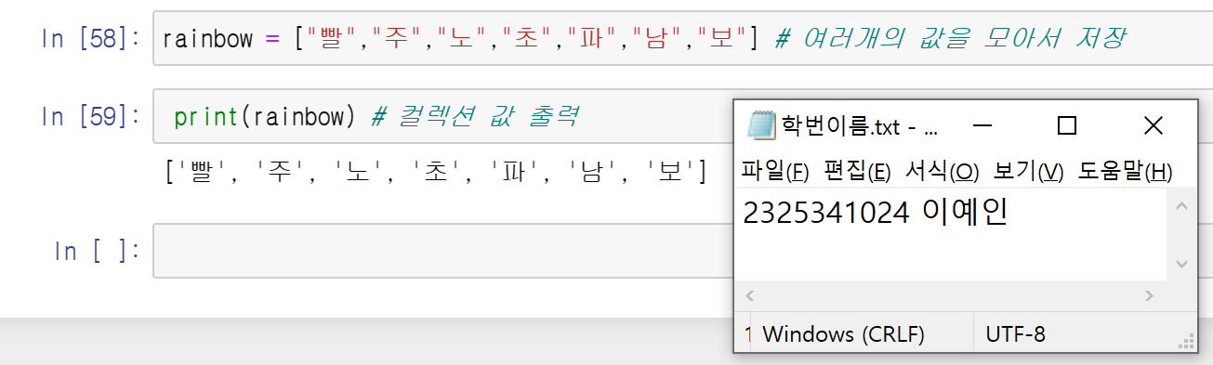
3) 기타형 – 컬렉형
- 컬렉션
여러 개의 값을 모아서 저장하는 형태
컬렉션(Collection) 또는 컨테이너(Container)라고 하며 java, c의 연속된 배열이나 구조체와 유사함
추후 강의에서 자세히 배우며, 컬렉션 중 리스트는 많이 사용함
리스트는 [ ] 안에 값을 나열하는 형식

Slide 19
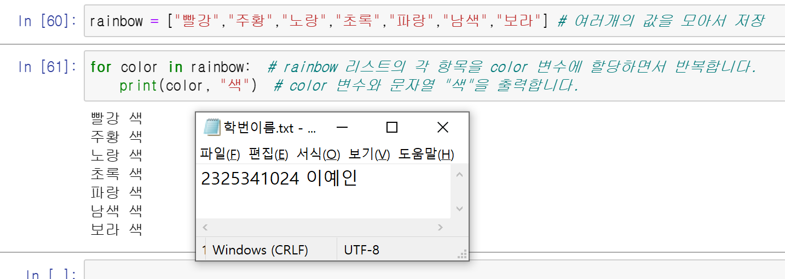
3) 기타형 – 컬렉형
=> 리스트는 하나하나 반복문으로 처리가 가능함
=> 예제에 반복문으로 for문을 사용함

Slide 20
3) 기타형 – 컬렉형
리스트와 유사한 튜플이라는 자료형이 있음
튜플은 내용을 바꿀 수 없으며, [ ]대신 ( )로 표시함

Slide 21
정리하기

Slide 22
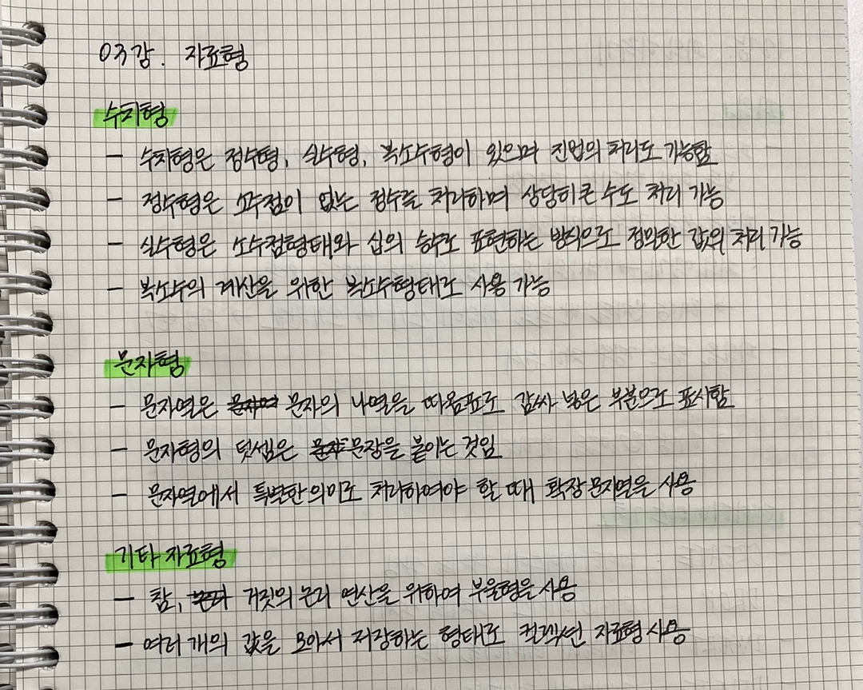
정리하기 노트 필기

Slide 23
THANK YOU

